Slide 1




Topic 02
Fundamental Python
Subtopic 01
Pengenalan, Tipe Data dan Operasi
BOOTCAMP HIMATIKA
COURSE

Slide 2
Learning Objective
Setelah pembelajaran di modul ini, diharapkan anda akan mendapatkan :
Mampu menjelaskan perbandingan python dengan bahasa pemrograman yang lain
Mampu membuat program sederhana dengan editor/platform pemrograman python
Mampu untuk mengungkapkan perbedaan antara tipe data primitif dan tipe data non primitif
Mampu menjelaskan perbedaan tipe data list, tuple, dan dictionary, dan set
Mampu menggunakan operasi pada python untuk pemrograman

Slide 3
iii
Python
Perbandingan Python Dengan Bahasa Lain
01
PYTHON LANGUAGE
iii
02
PLATFORM PYTHON
Pengenalan Google Colaboratory
iii
Tipe Data Primitif
Tipe Data Non Primitif
AGENDA
03
TIPE DATA PYTHON
OPERASI PADA PYTHON
iii
Operasi Pada Python
Fungsi Input Pada Python
04
iii
Ringkasan
05
PENUTUP

Slide 4
01
PYTHON LANGUAGE
PYTHON
PERBANDINGAN PYTHON DENGAN BAHASA YANG LAIN

Slide 5
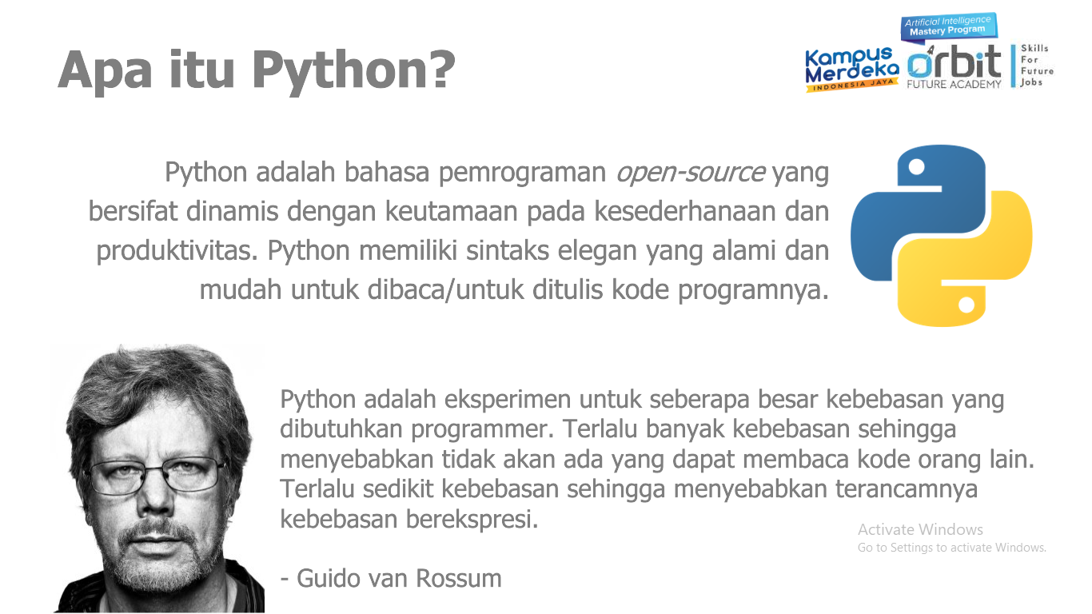

Slide 6
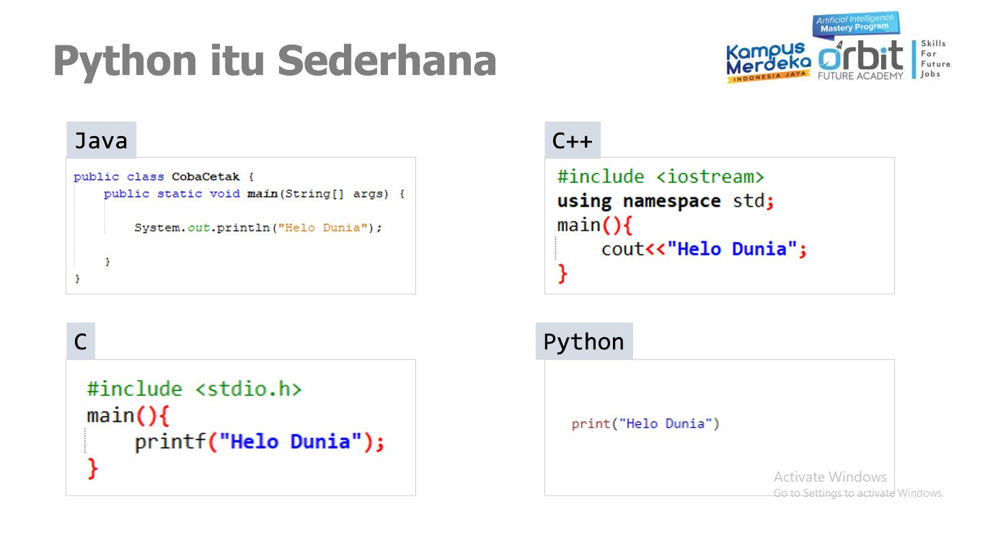

Slide 7
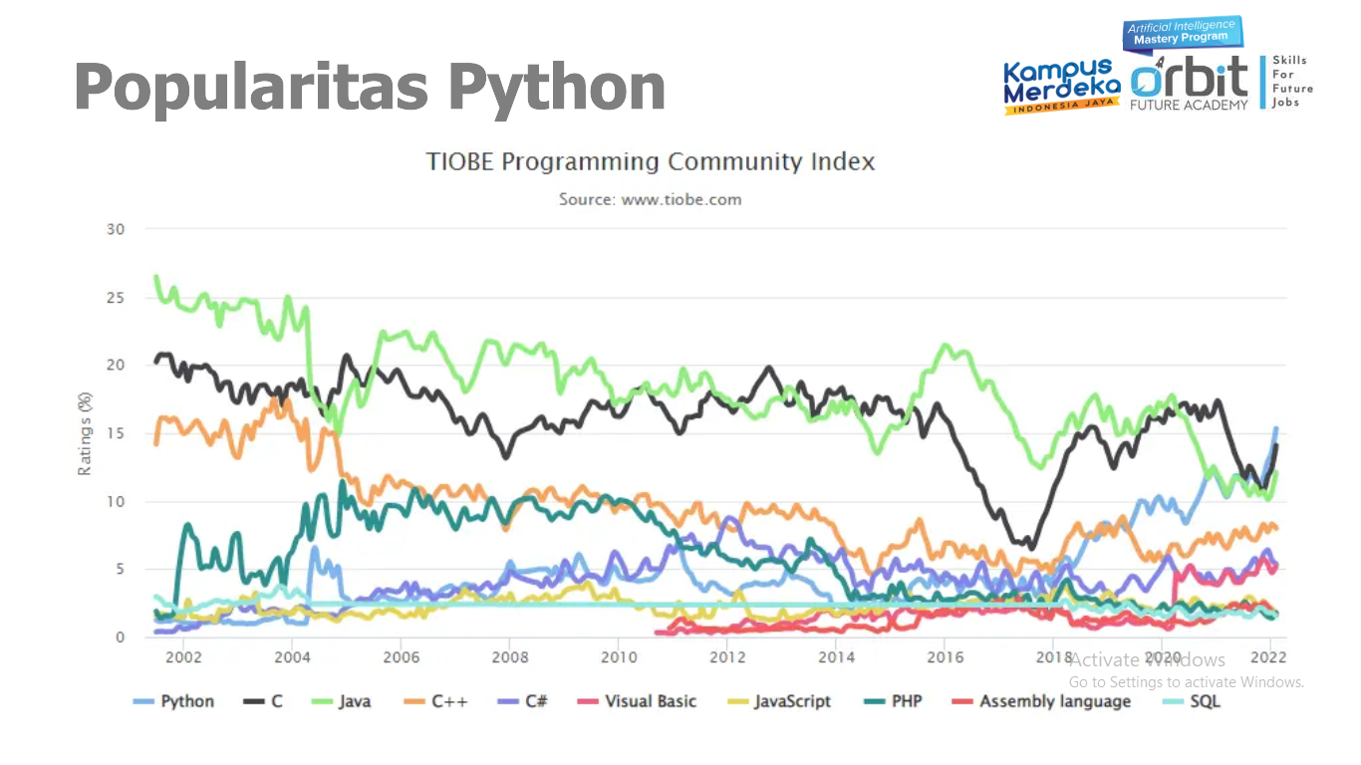

Slide 8
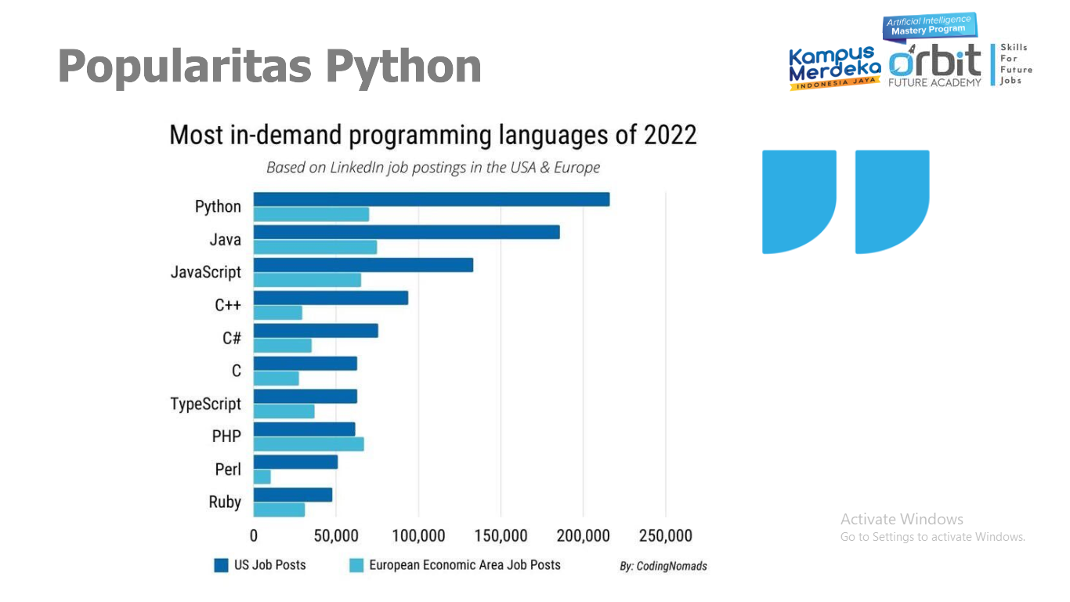

Slide 9
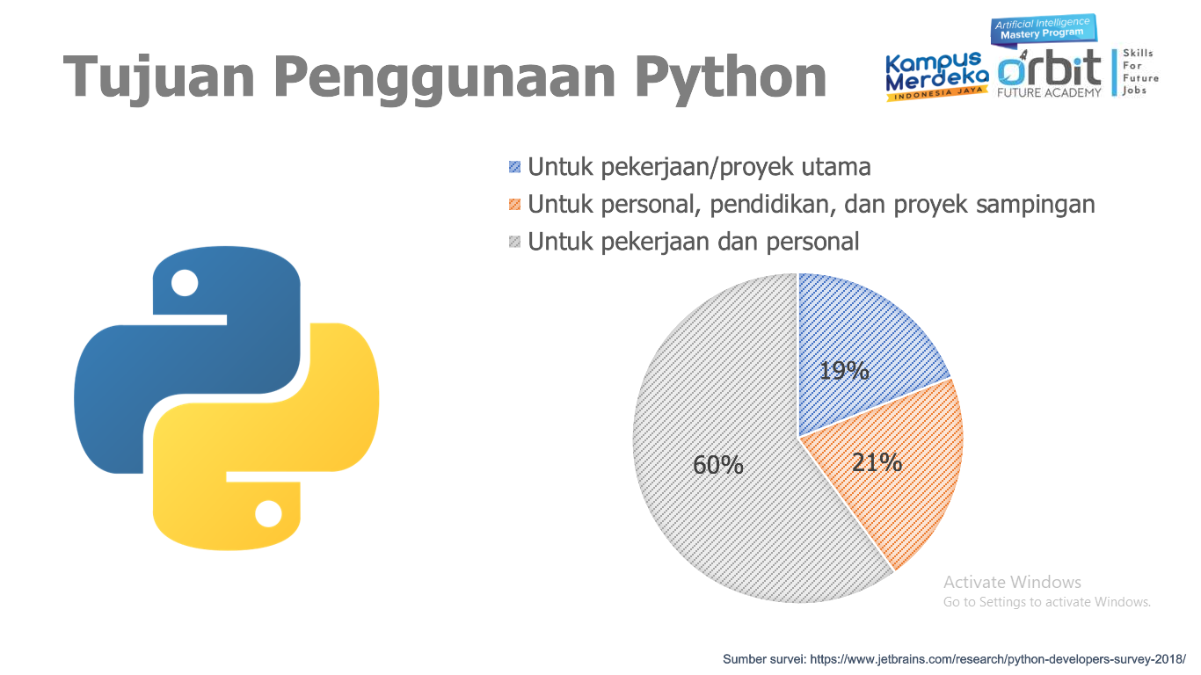

Slide 10
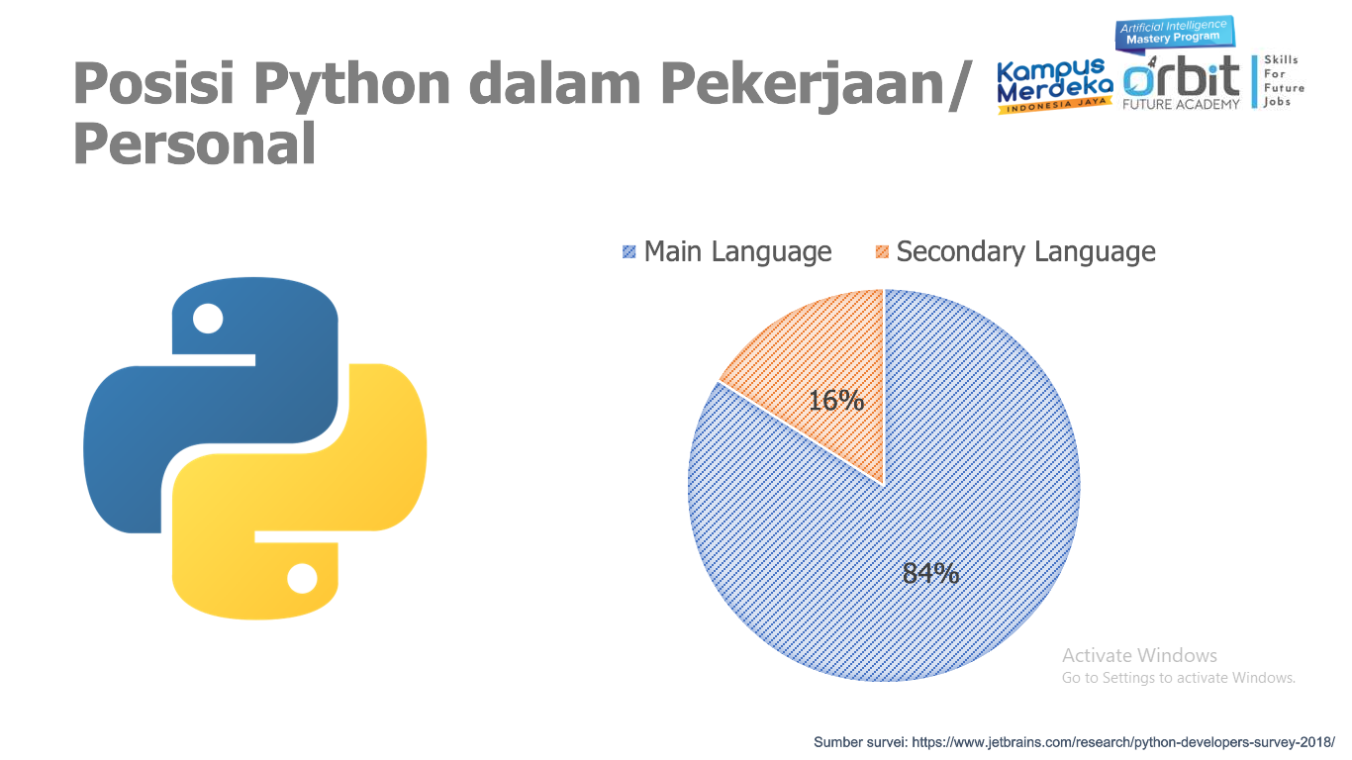

Slide 11
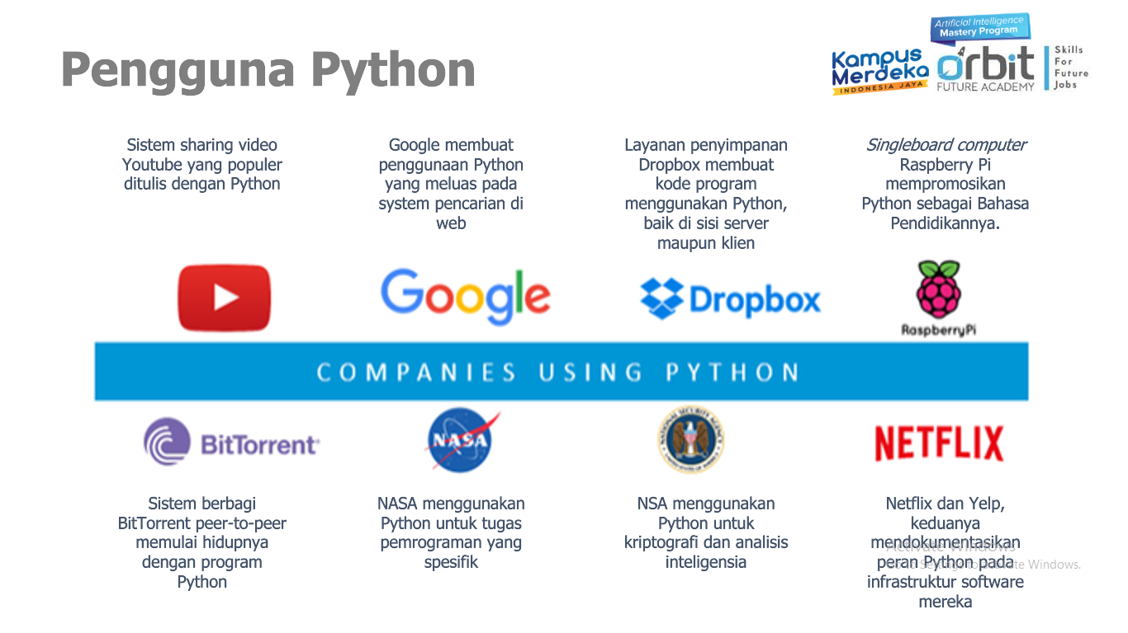

Slide 12
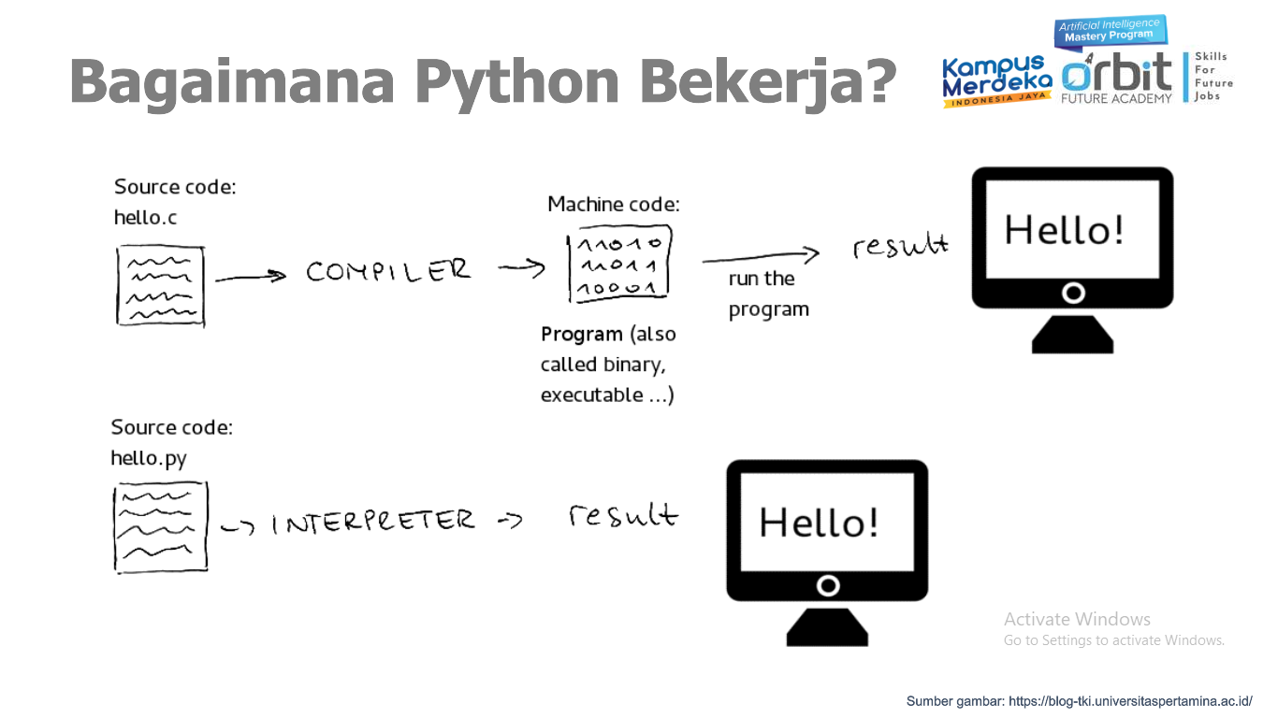

Slide 13
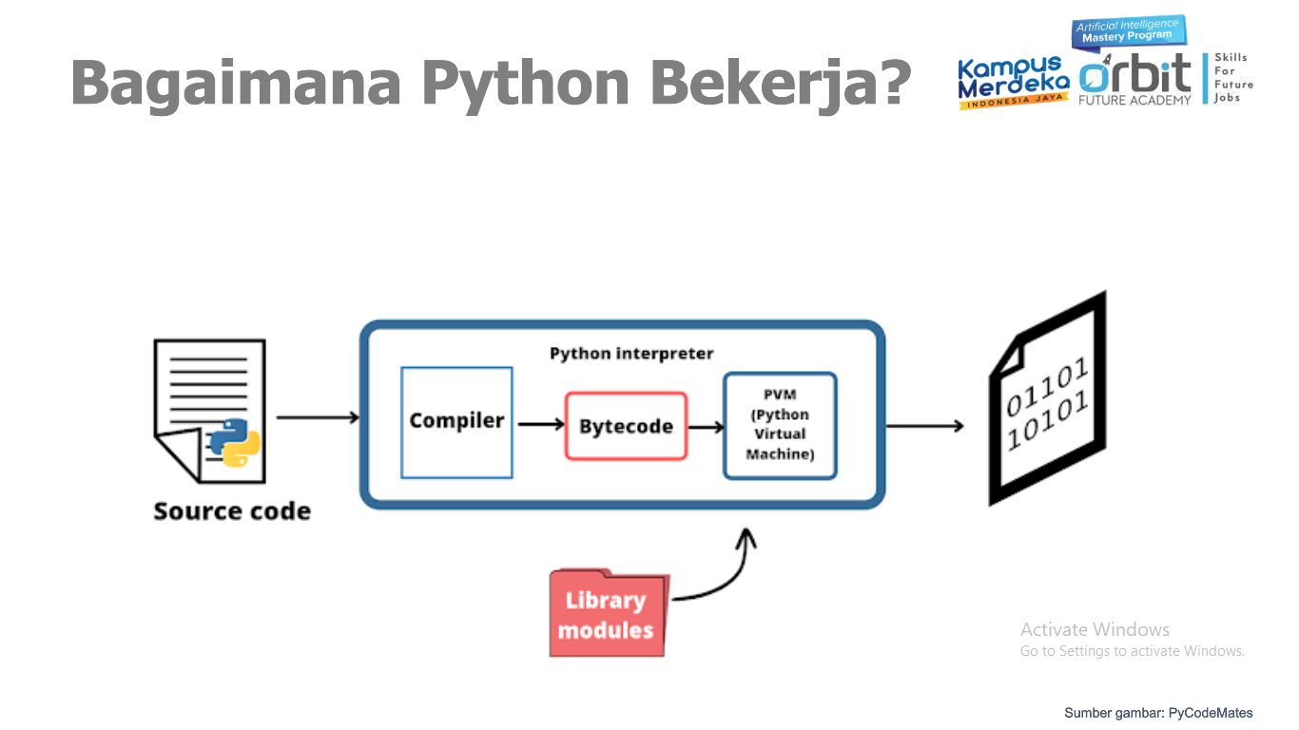

Slide 14
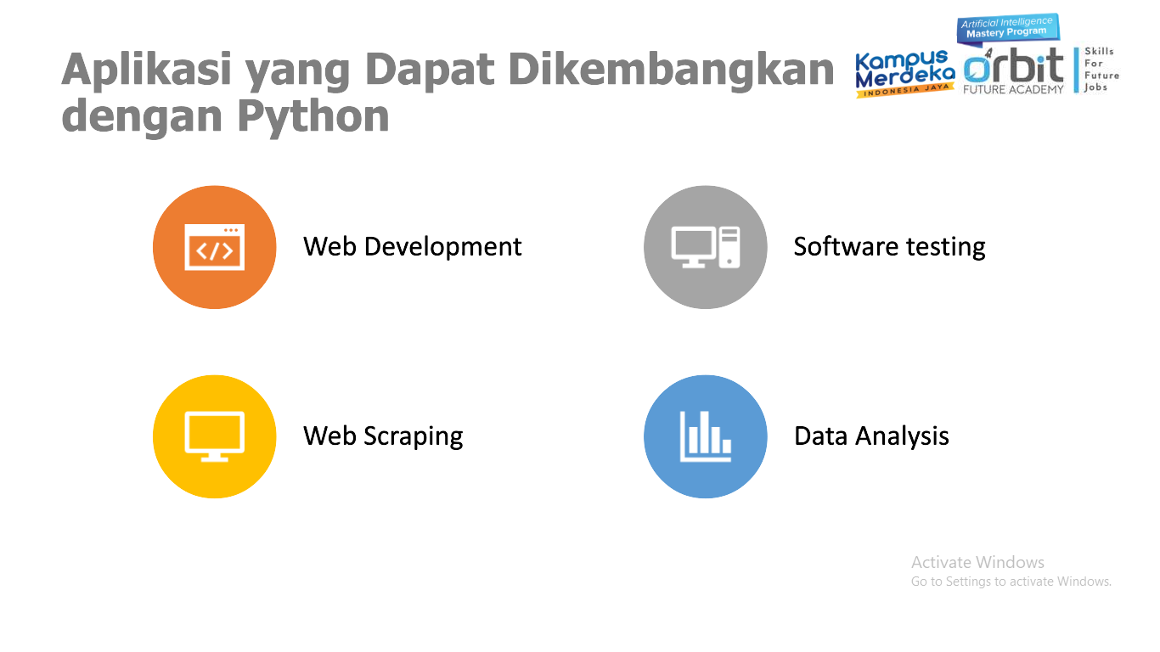

Slide 15
PLATFORM PYTHON
02
Pengenalan GOOGLE COLABORATORY

Slide 16
Apa sih Google Colaboratory Itu?

Slide 17
Google Colaboratory adalah adalah salah satu produk dari Google Internal Research. Dilansir dari e-book Logika Matematika untuk Analisis Algoritma karya Dr. Putu Harry Gunawan, tools satu ini merupakan compiler dan editor bahasa pemrograman Python secara online.
Kelebihan menggunakan Google Colaboratory
Pre-install libraries yang melimpah
Dapat di simpan di cloud
Bisa melakukan kolaborasi

Slide 18
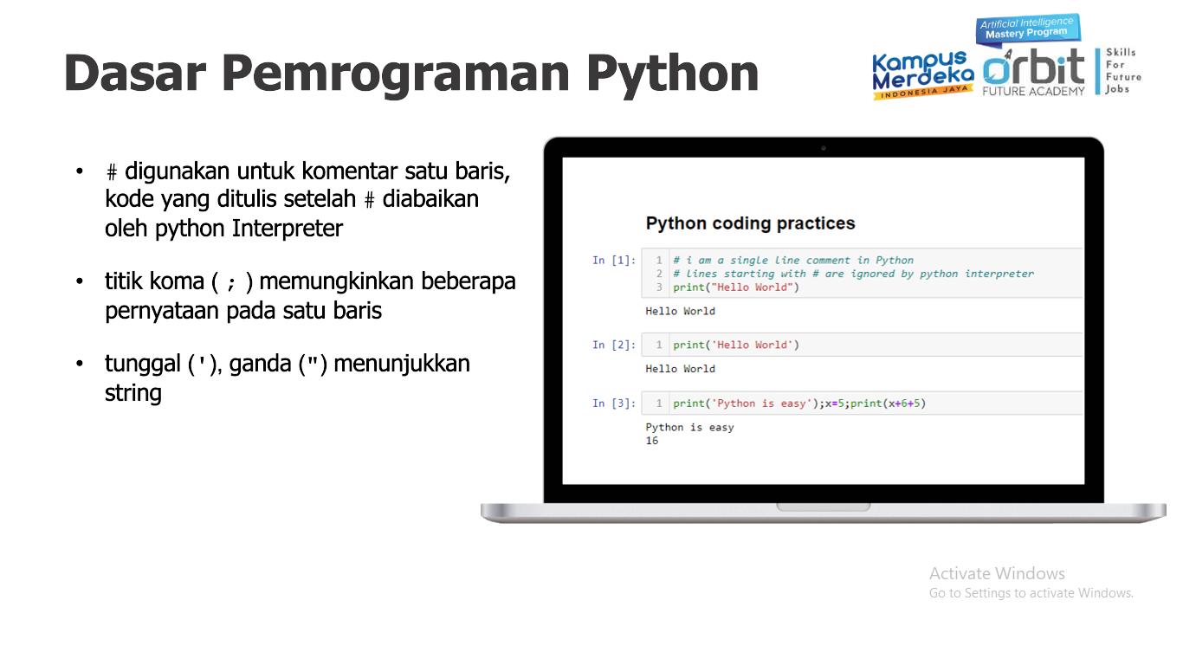

Slide 19
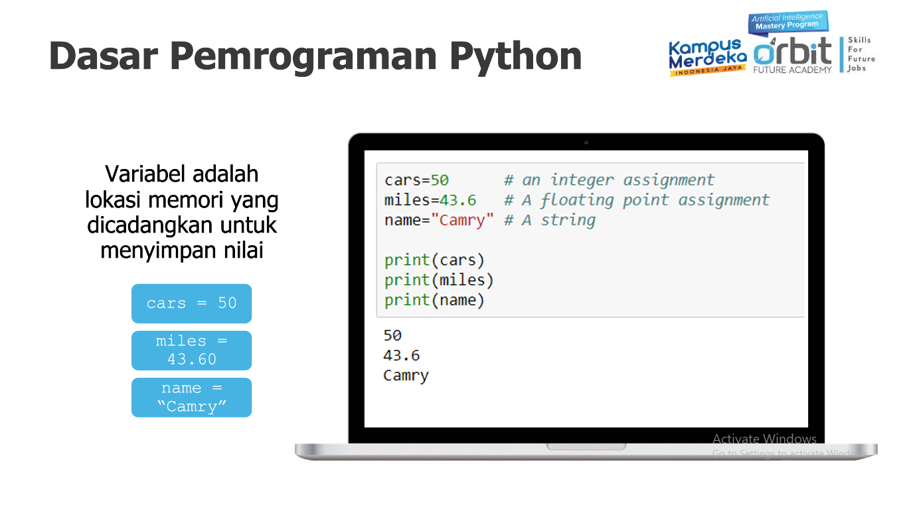

Slide 20
03
Tipe Daya Python
Tipe data primitif
Tipe data non primitif

Slide 21
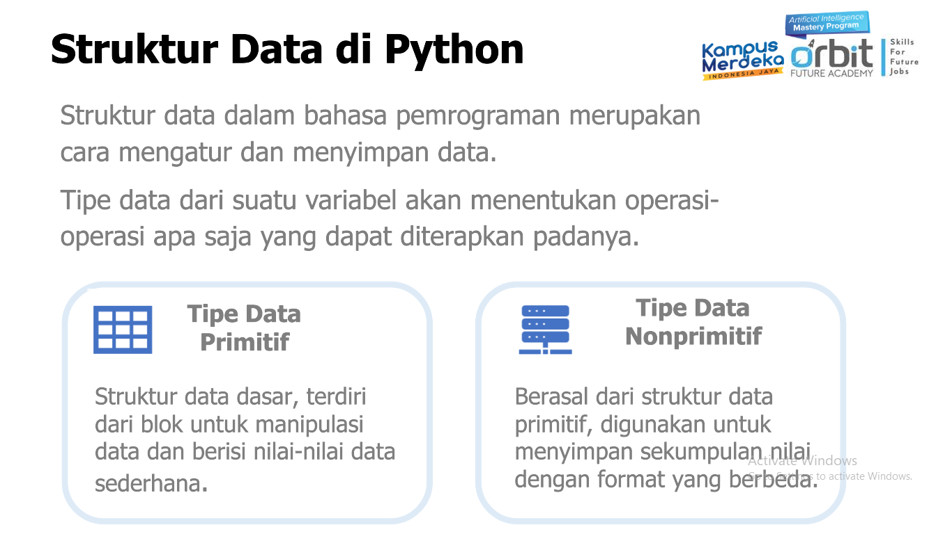

Slide 22
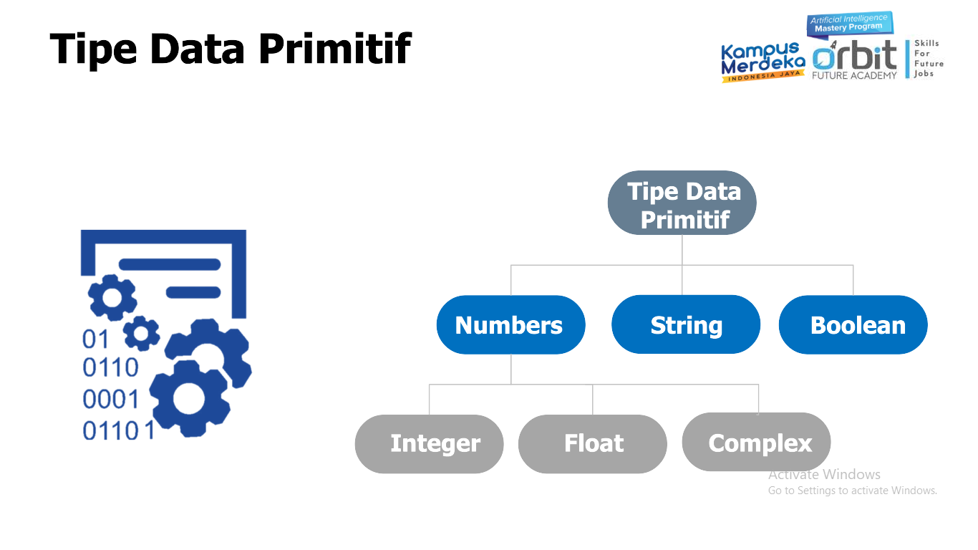

Slide 23
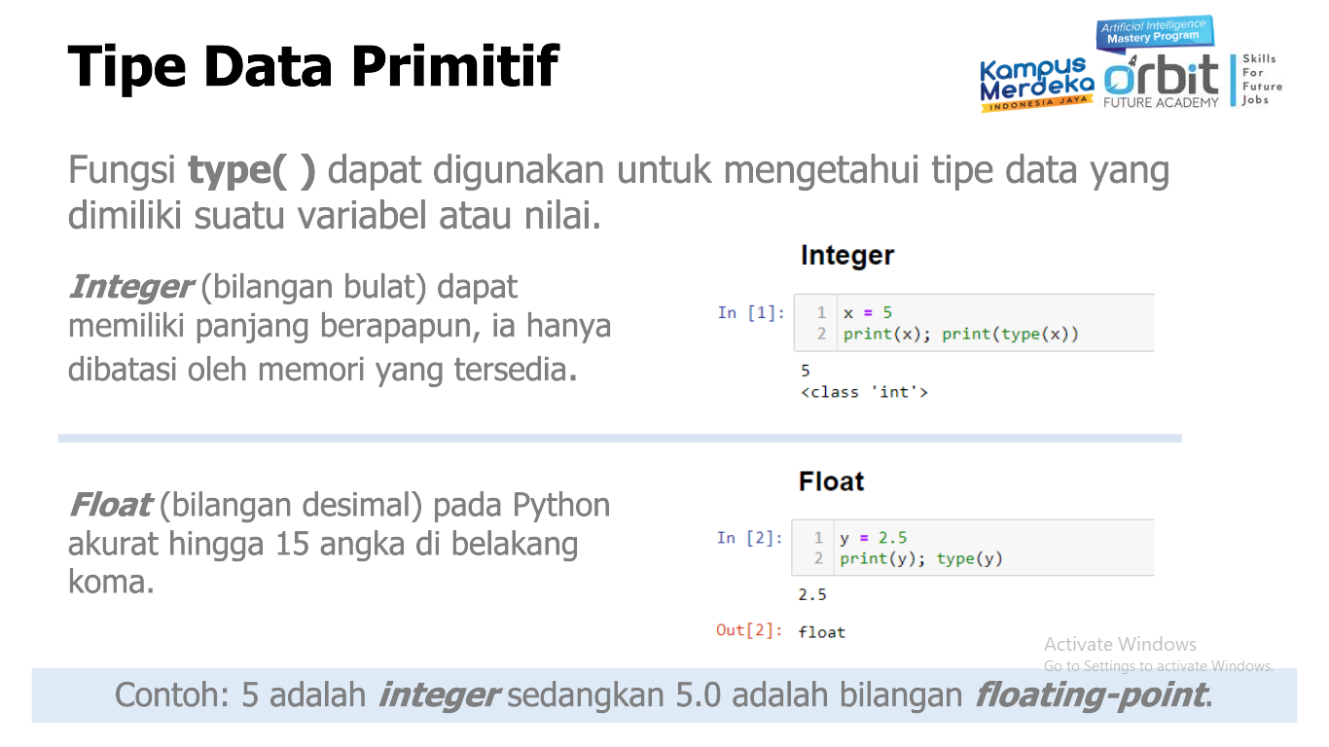

Slide 24
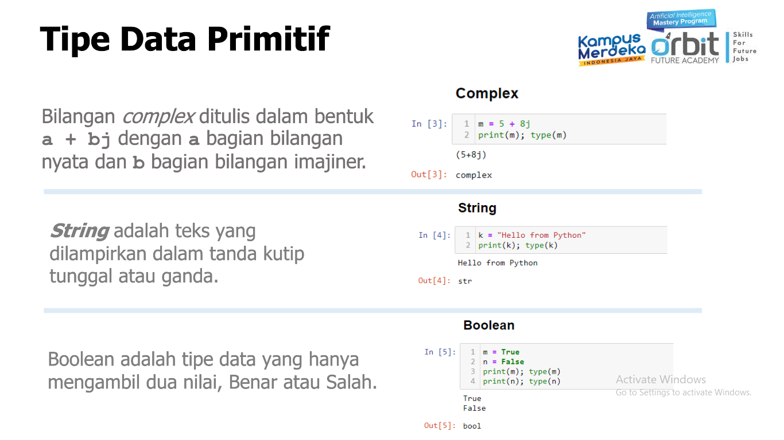

Slide 25
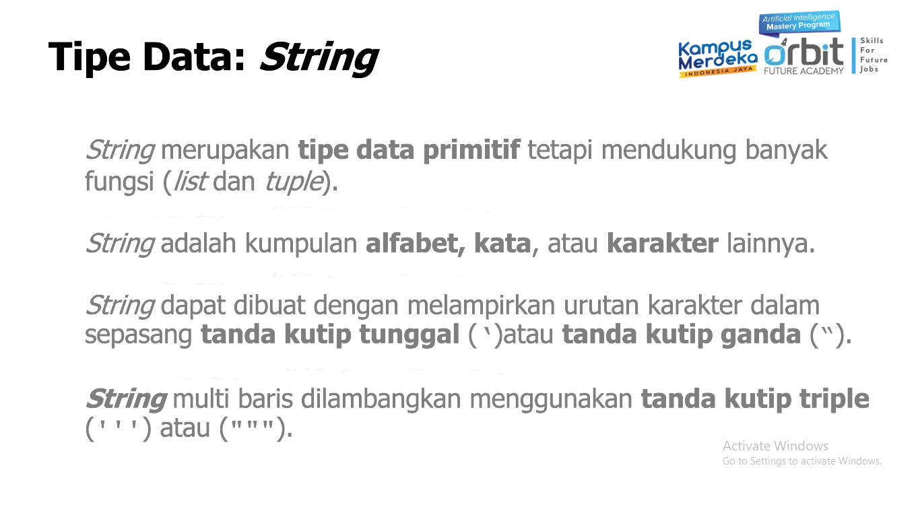

Slide 26
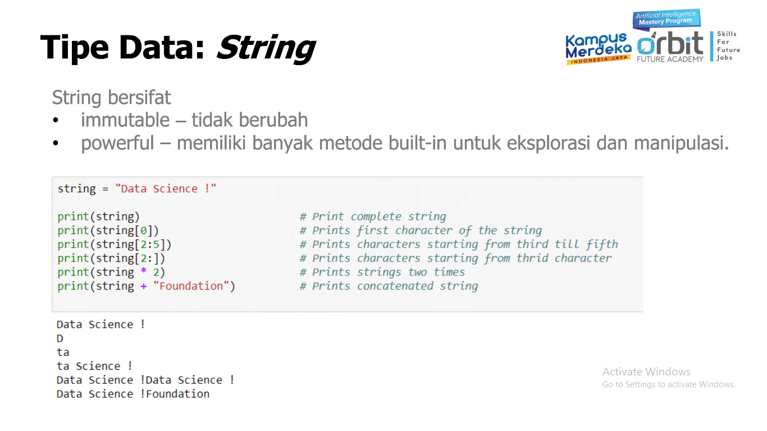

Slide 27
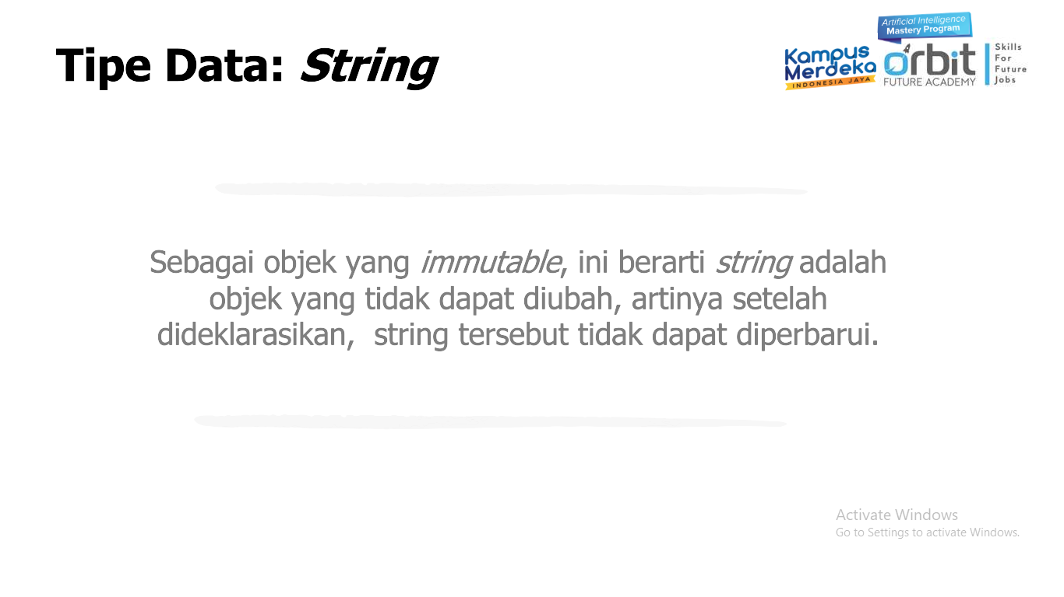

Slide 28
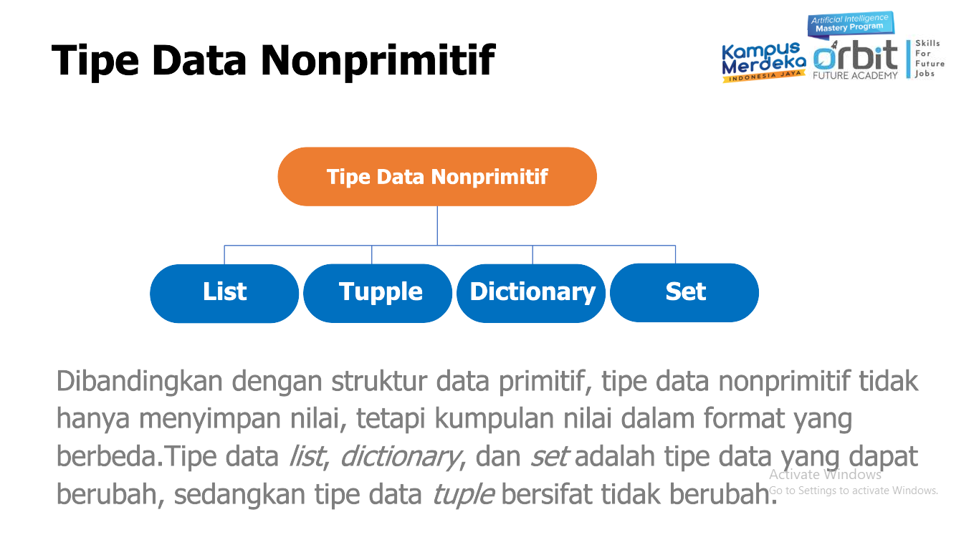

Slide 29
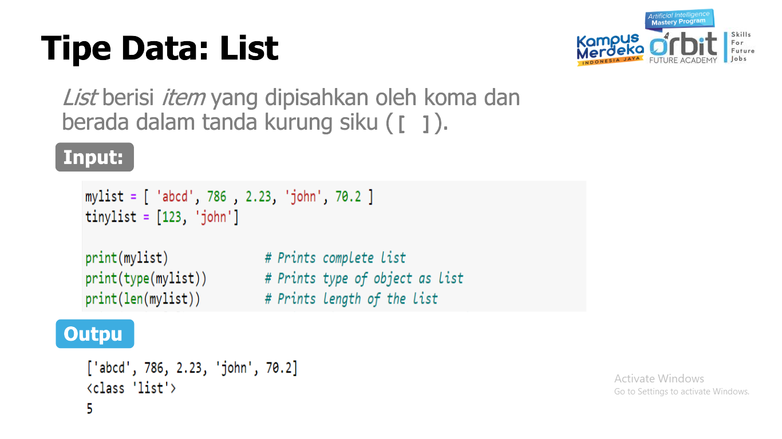

Slide 30
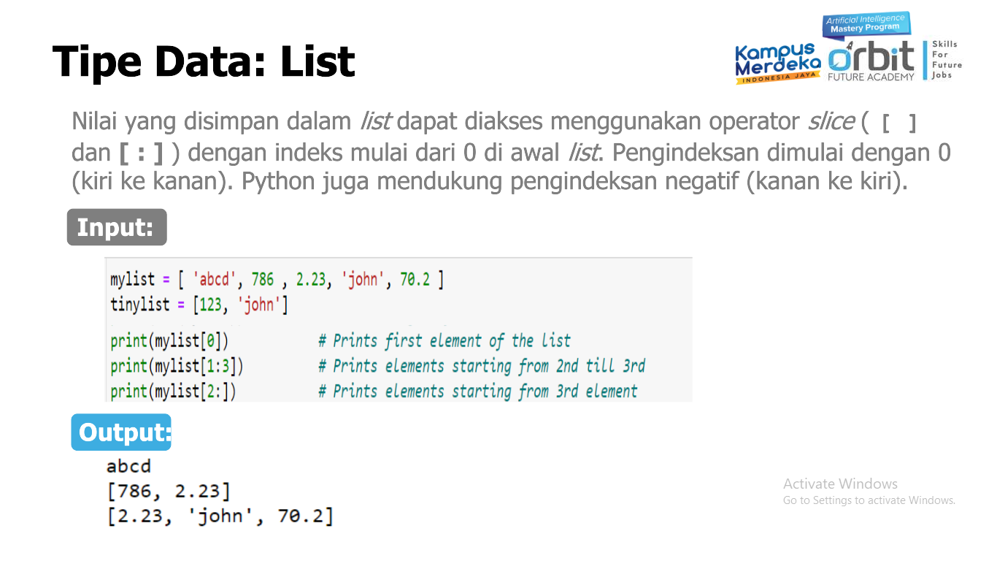

Slide 31
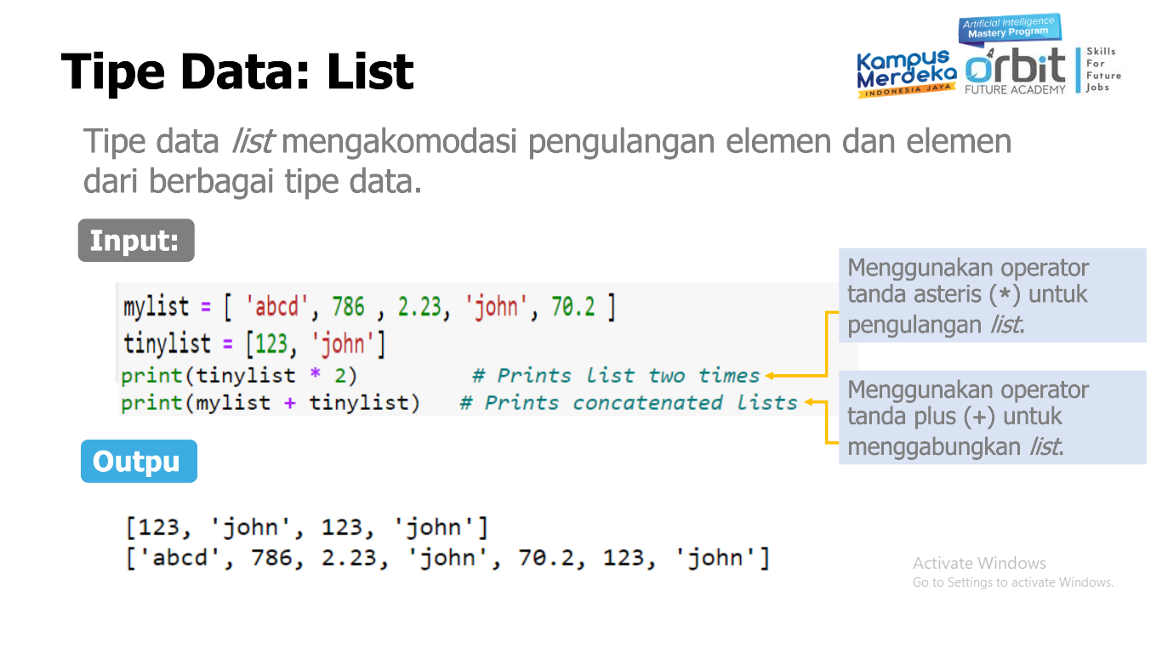

Slide 32
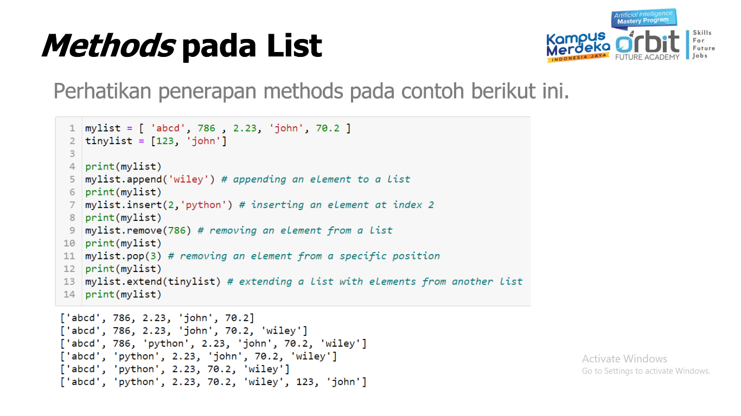

Slide 33
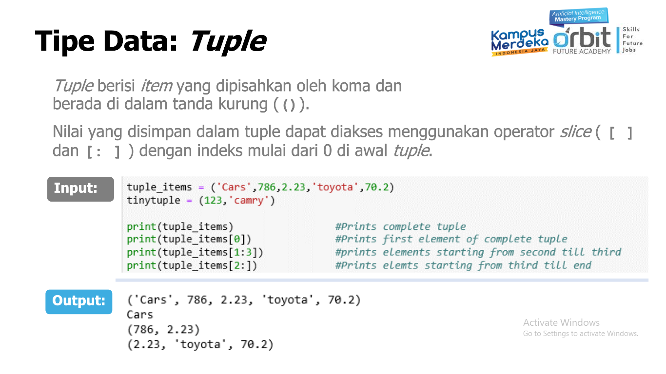

Slide 34
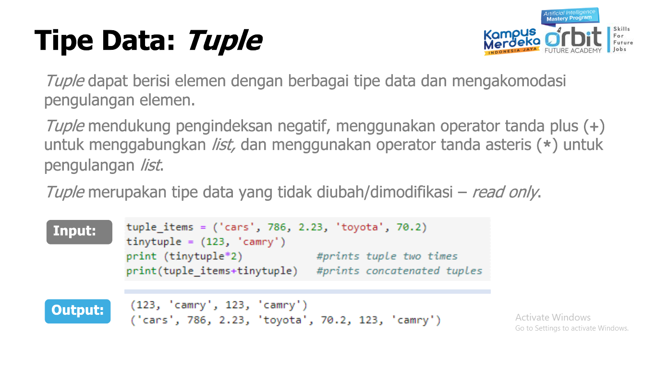

Slide 35
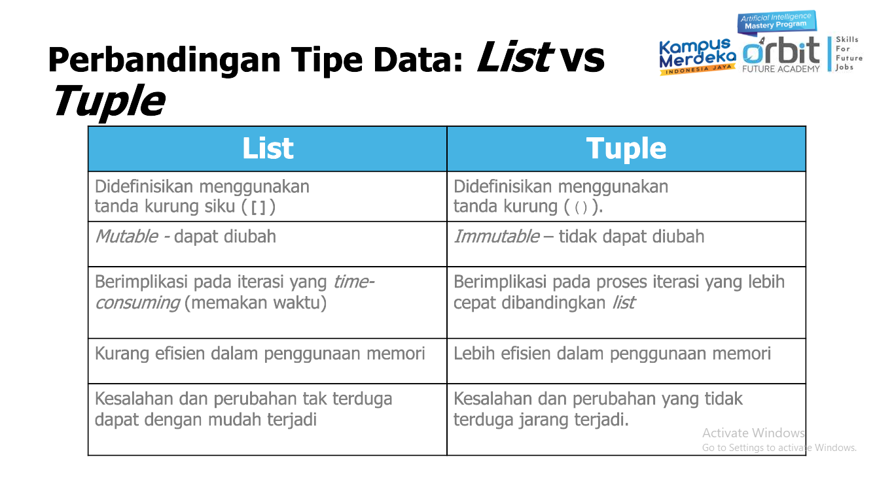

Slide 36
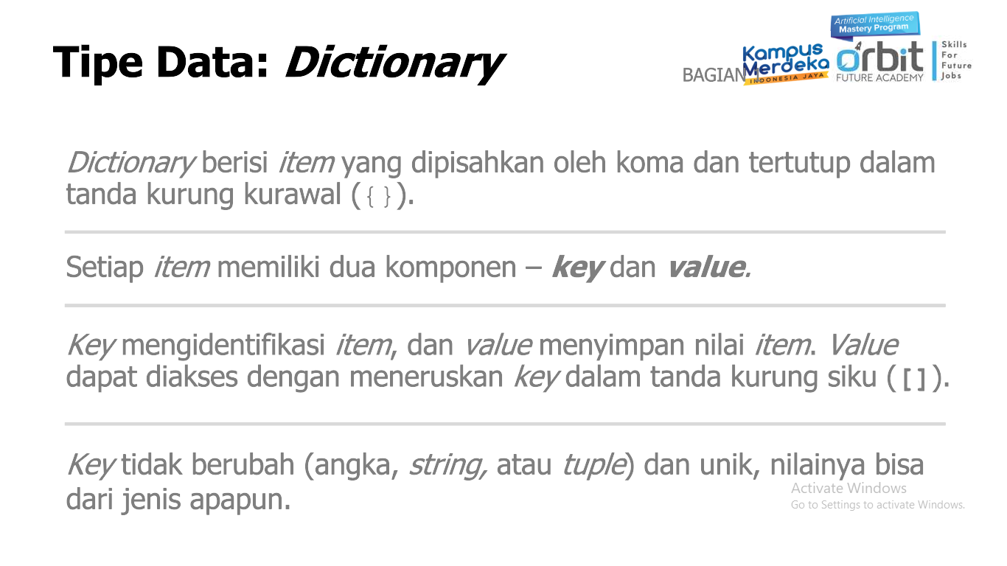

Slide 37
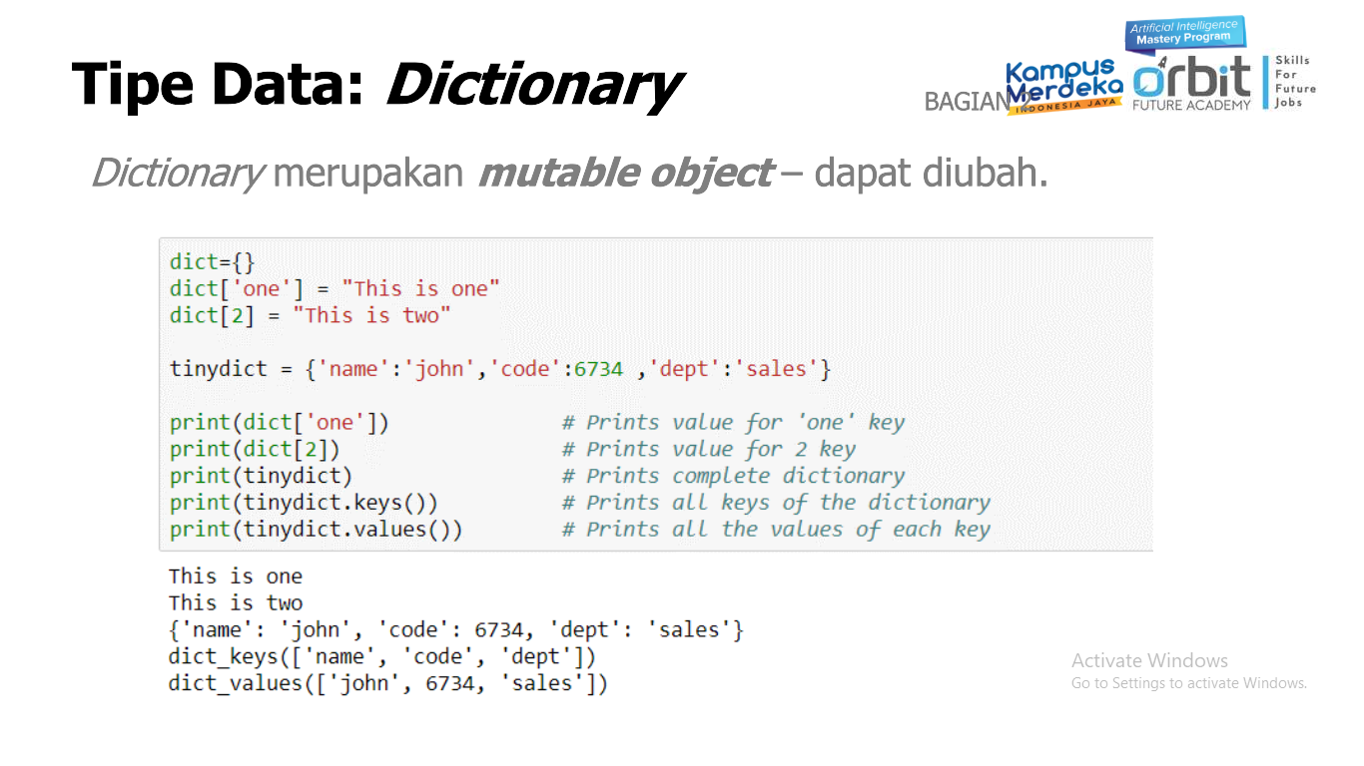

Slide 38
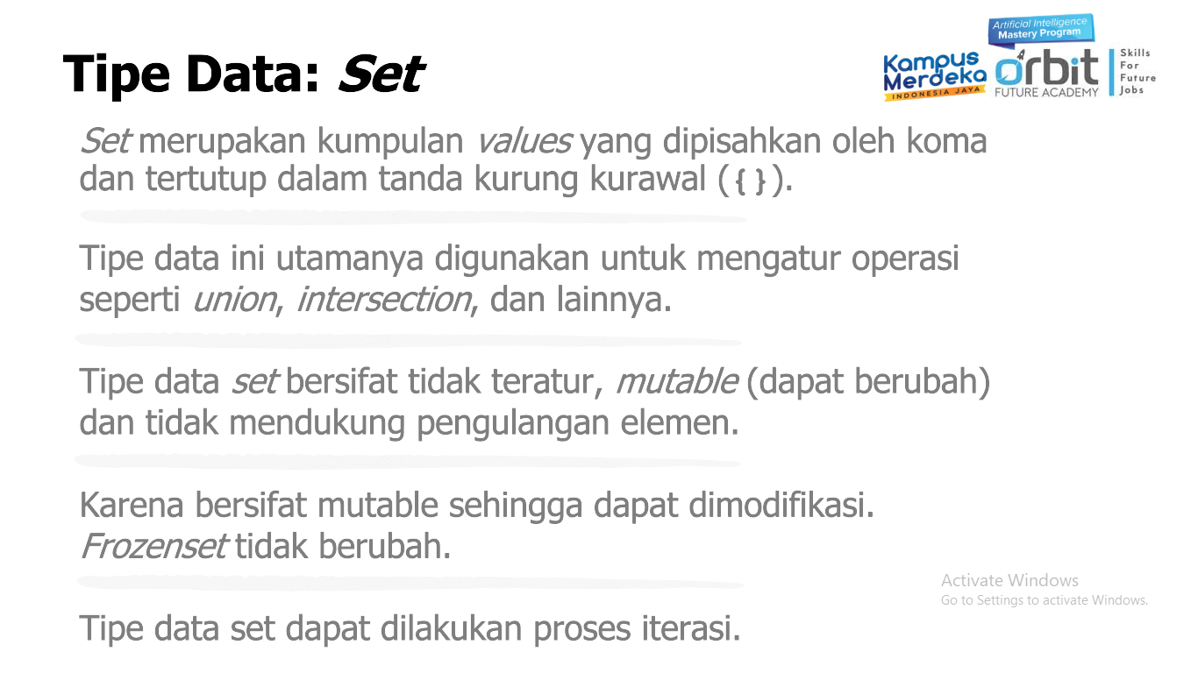

Slide 39
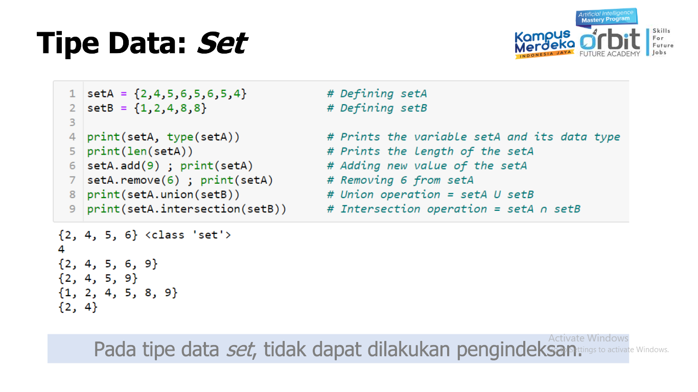

Slide 40
04
OPERASI PADA PYTHON
OPERASI PADA PYTHON
FUNGSI INPUT PADA PYTHON

Slide 41
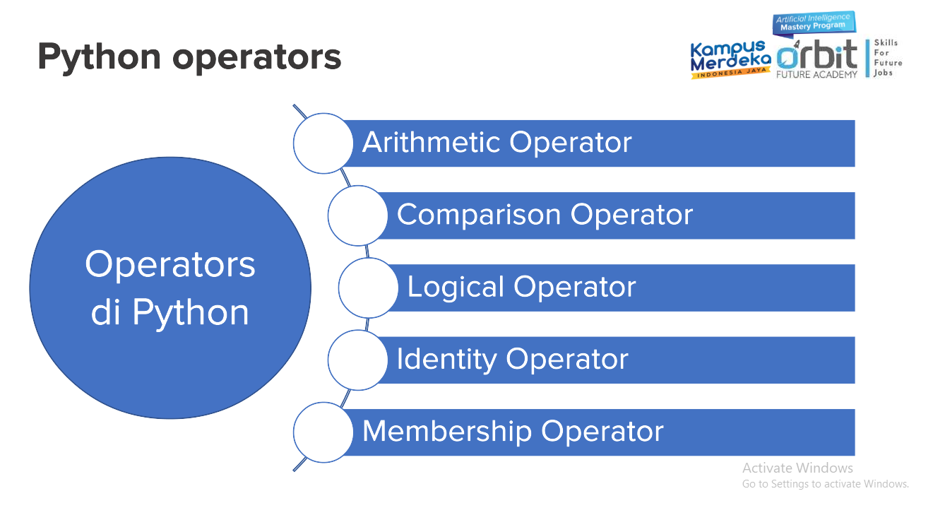

Slide 42
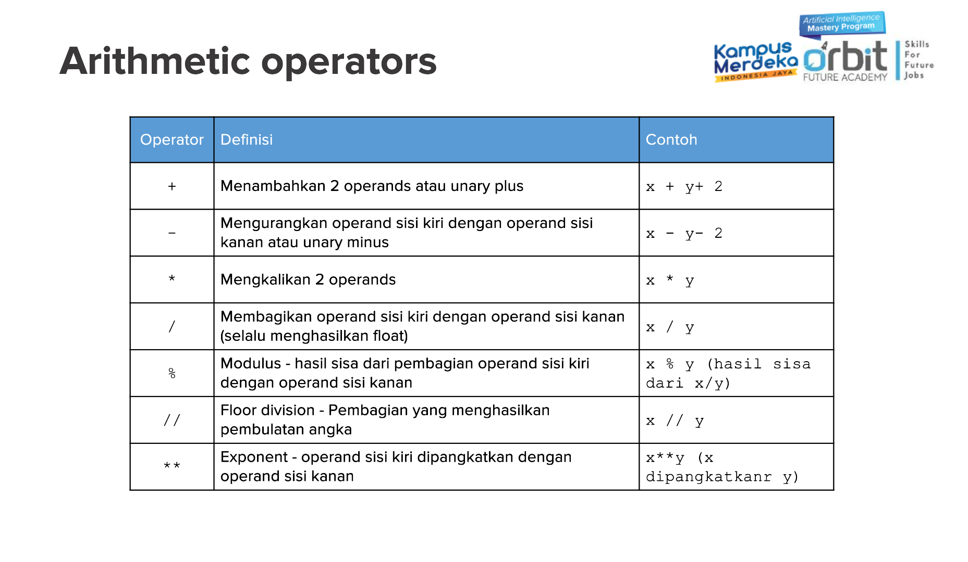

Slide 43
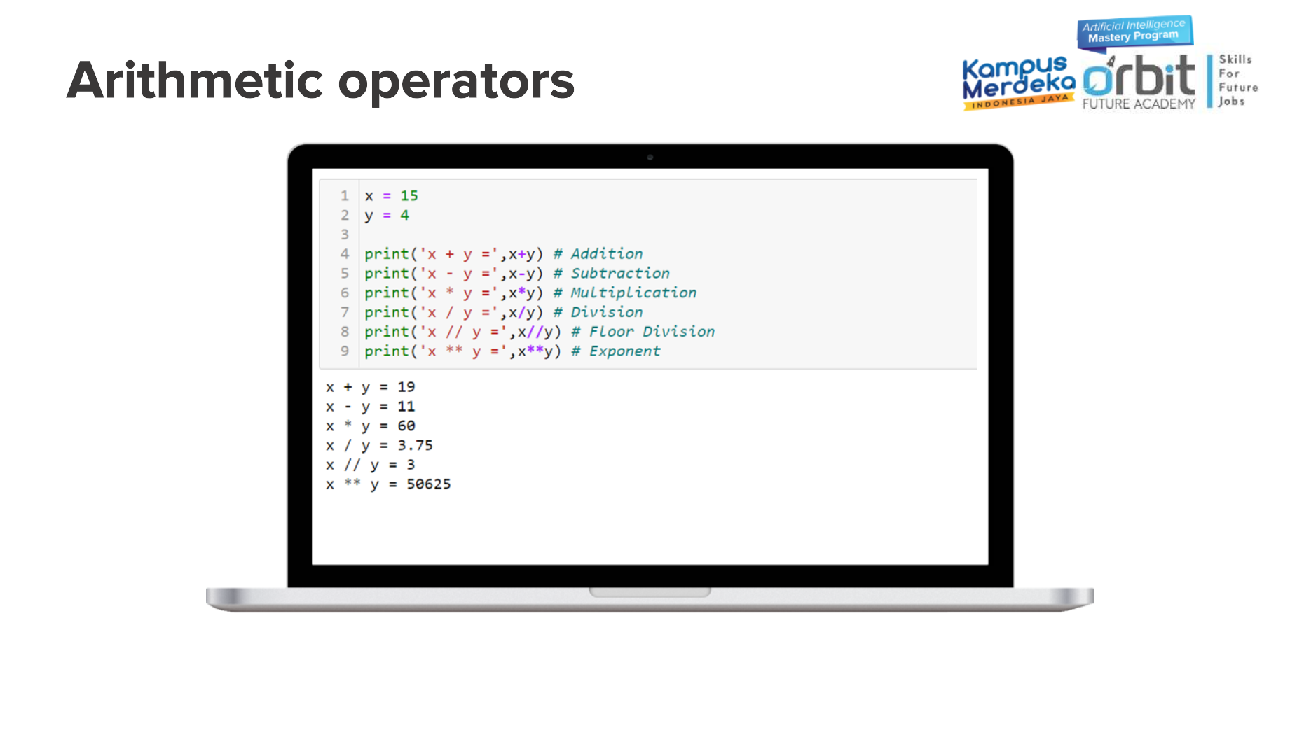

Slide 44
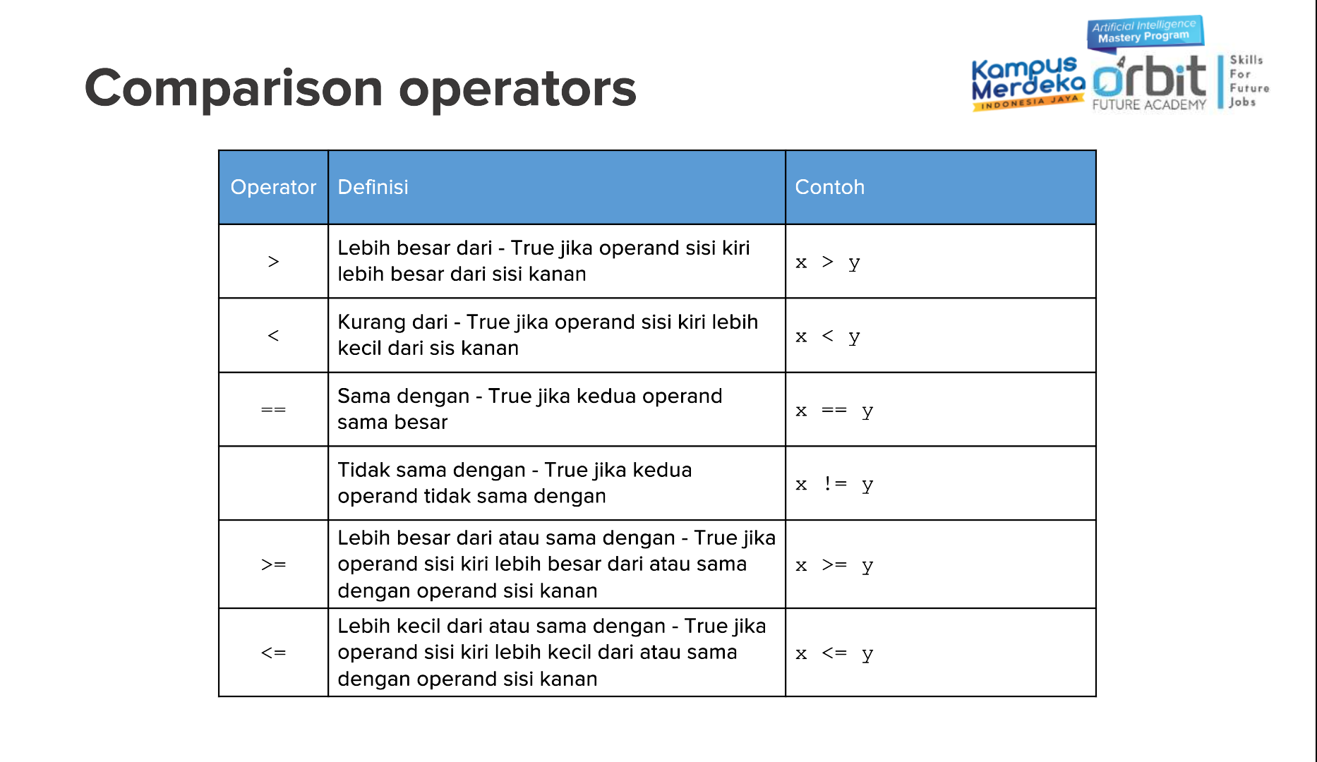

Slide 45
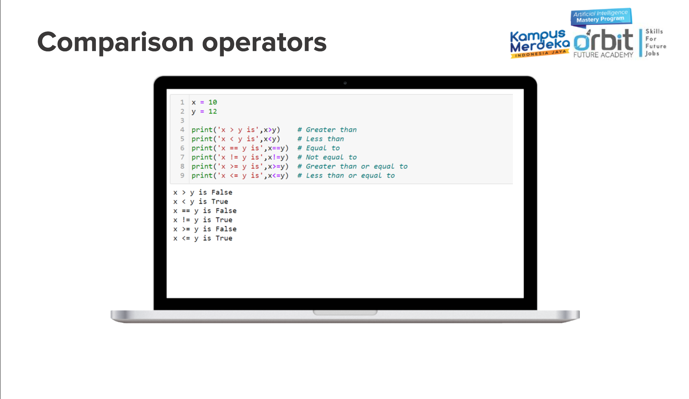

Slide 46
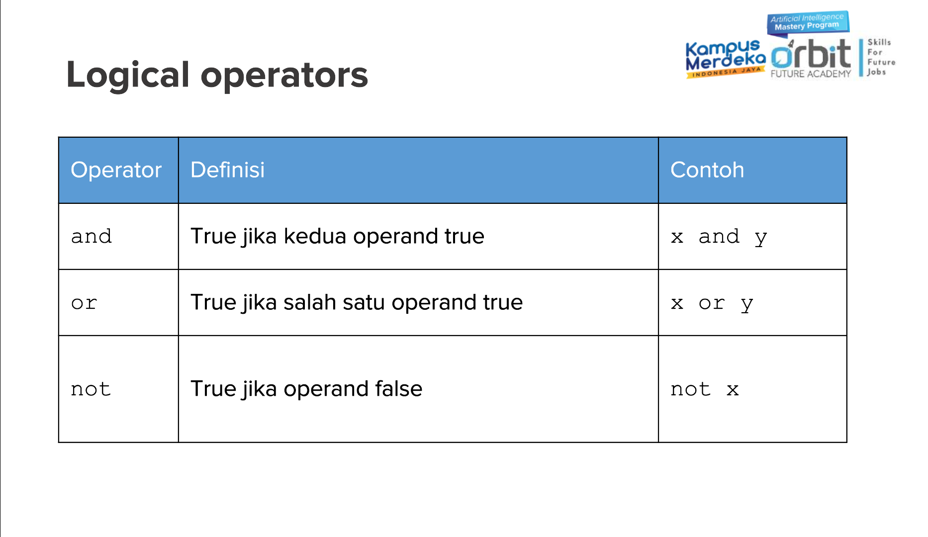

Slide 47
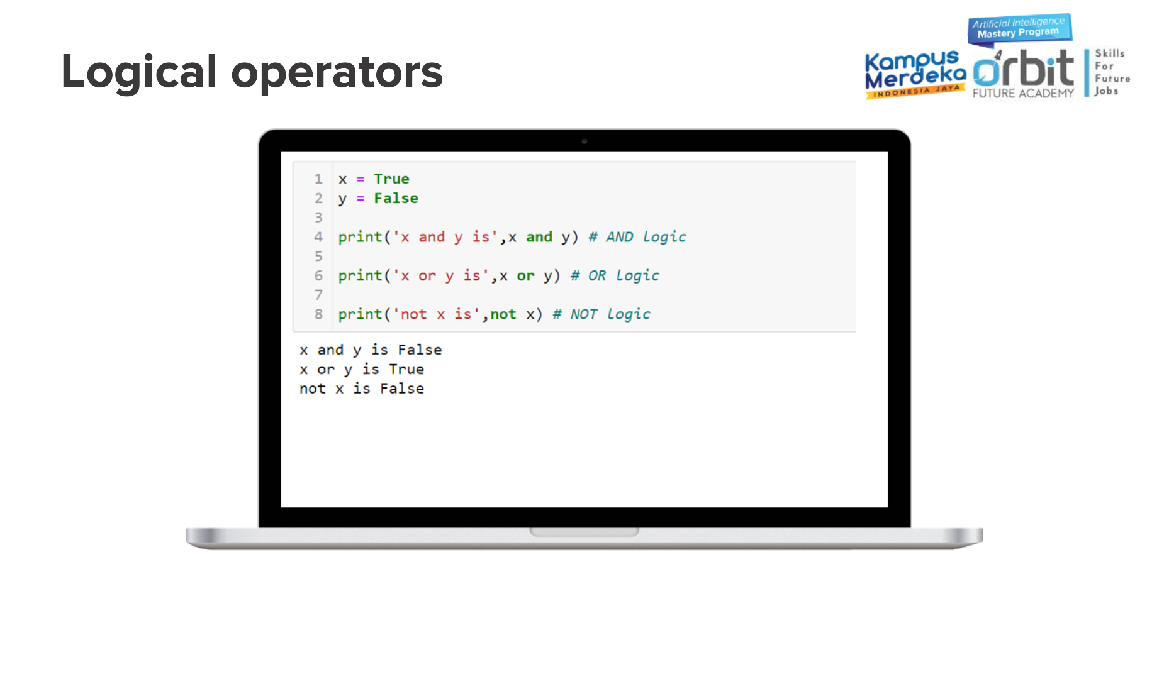

Slide 48
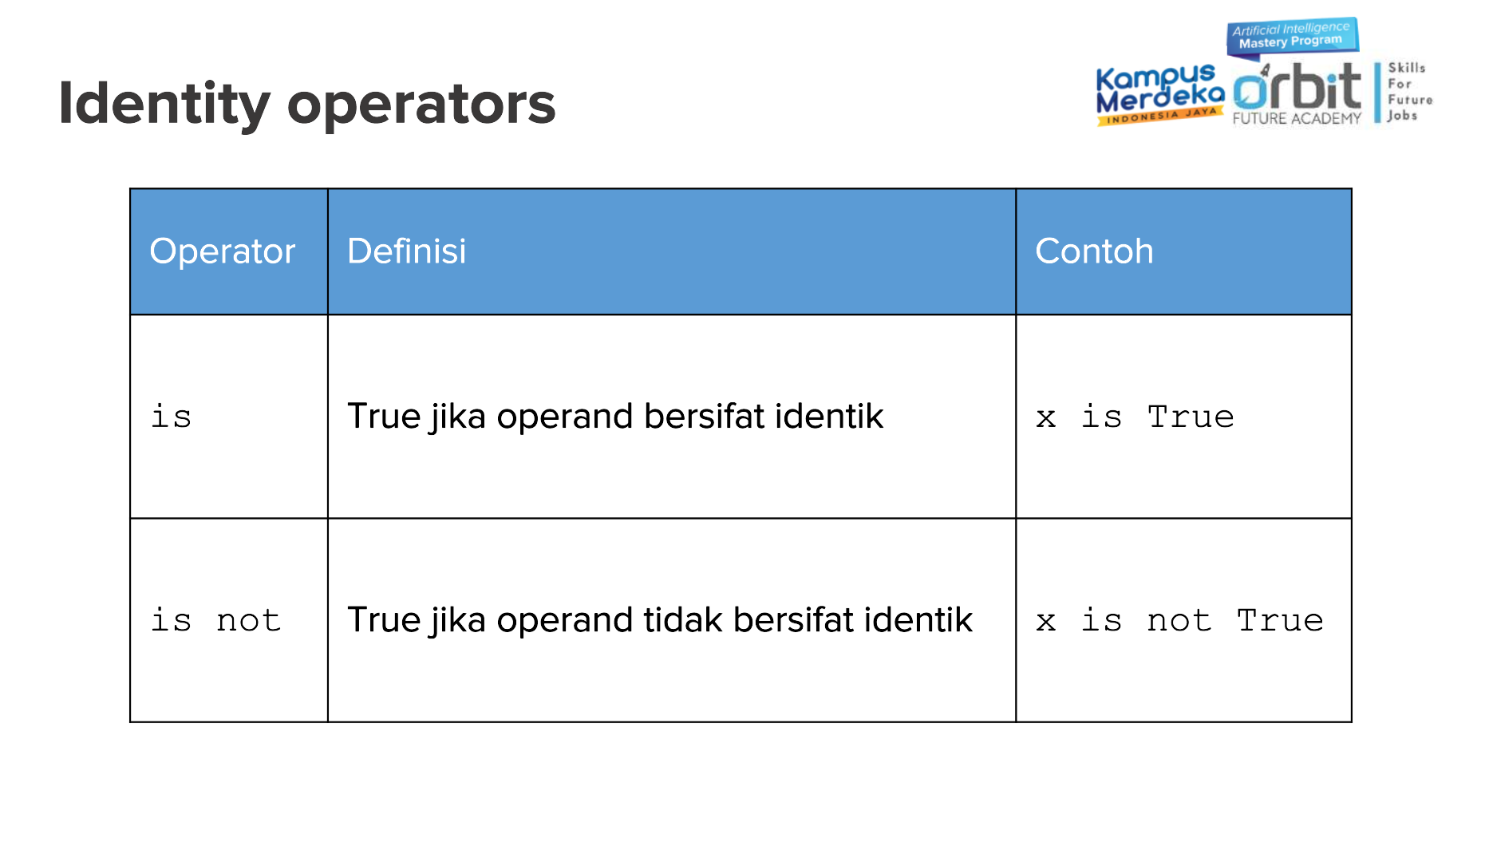

Slide 49
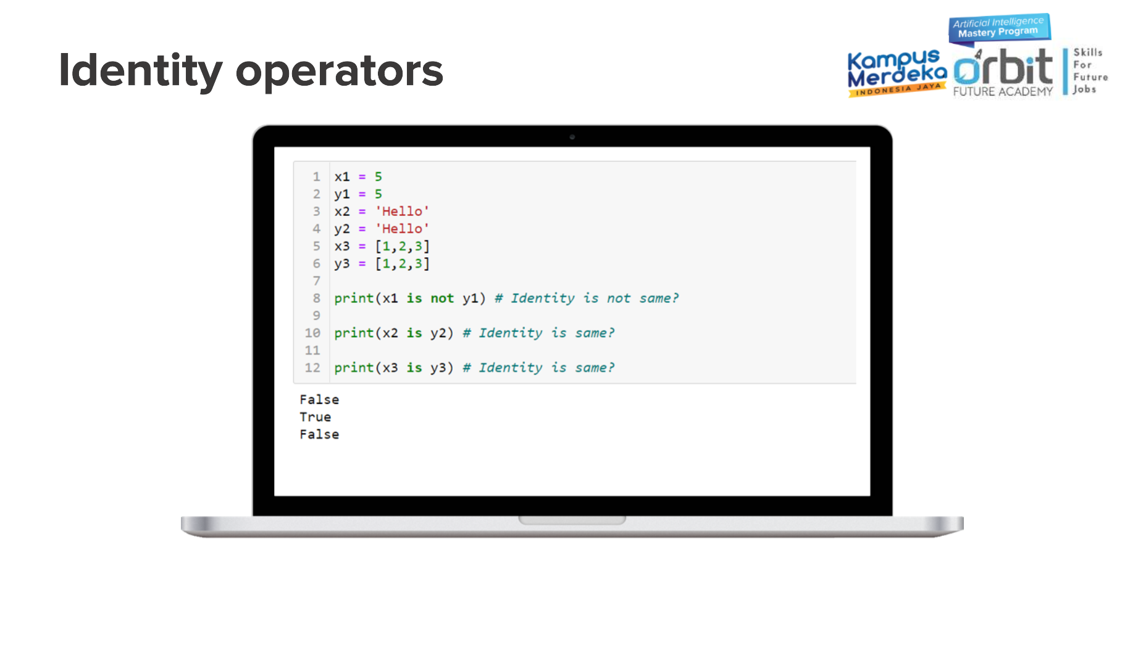

Slide 50
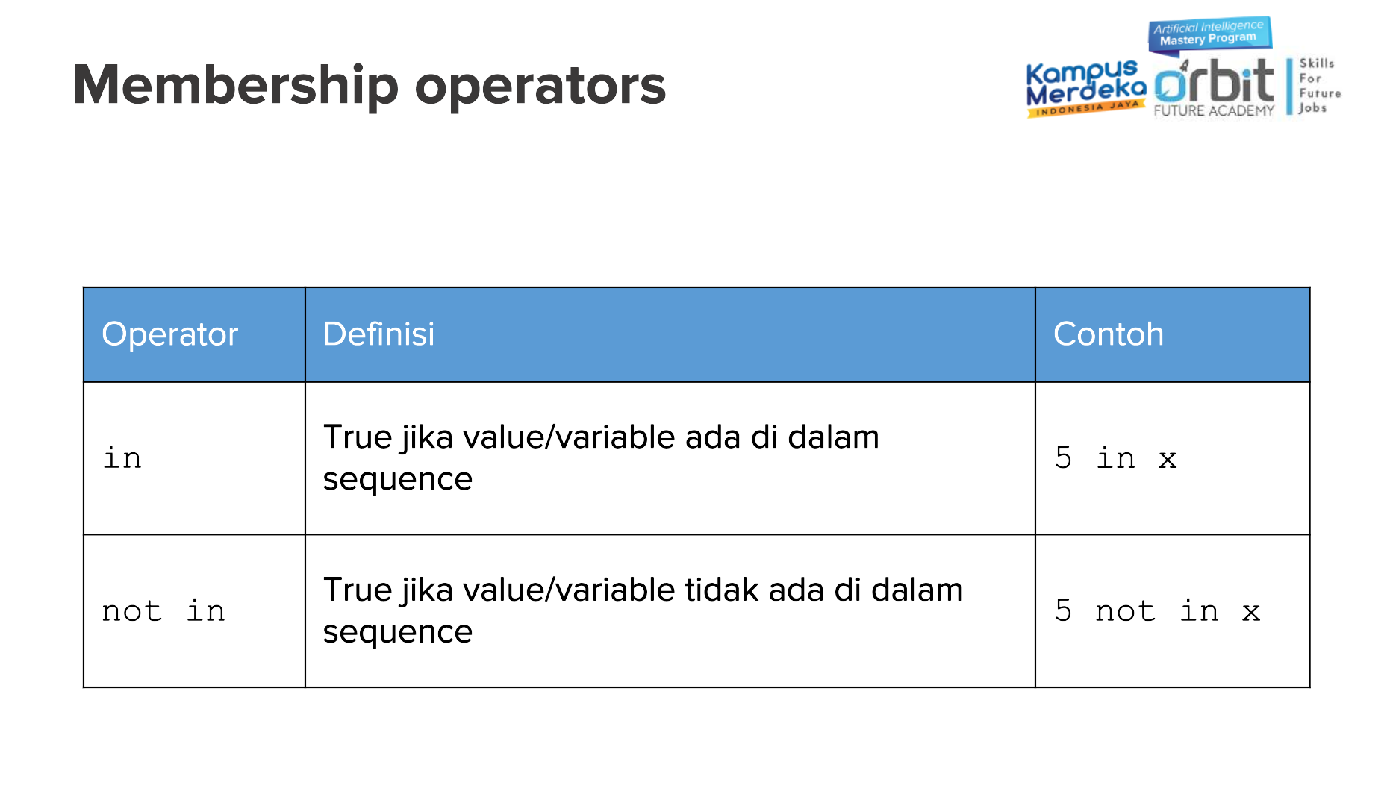

Slide 51
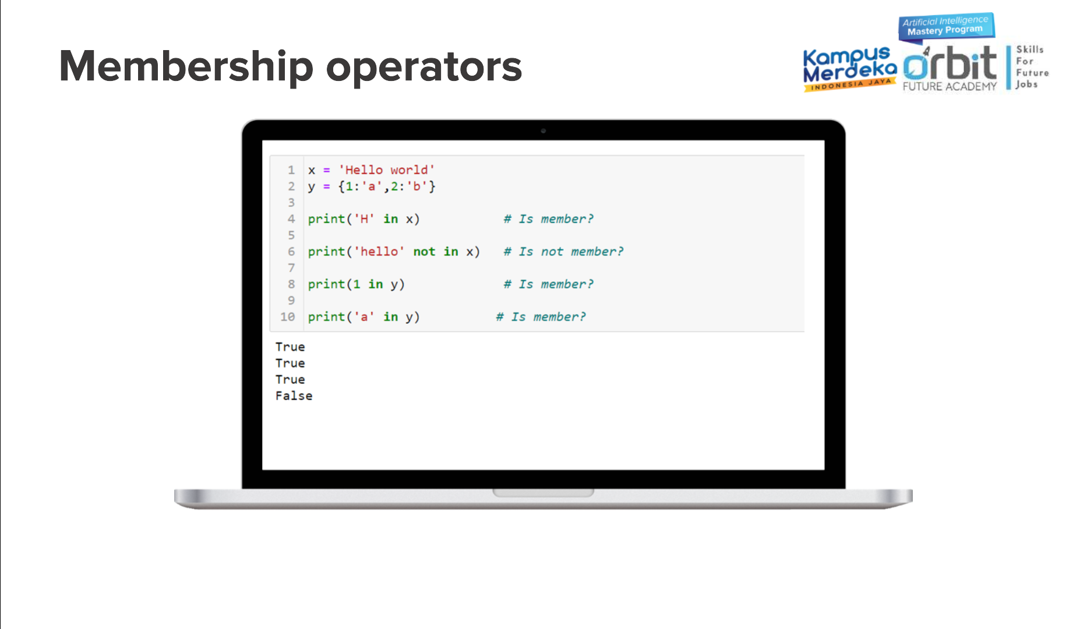

Slide 52
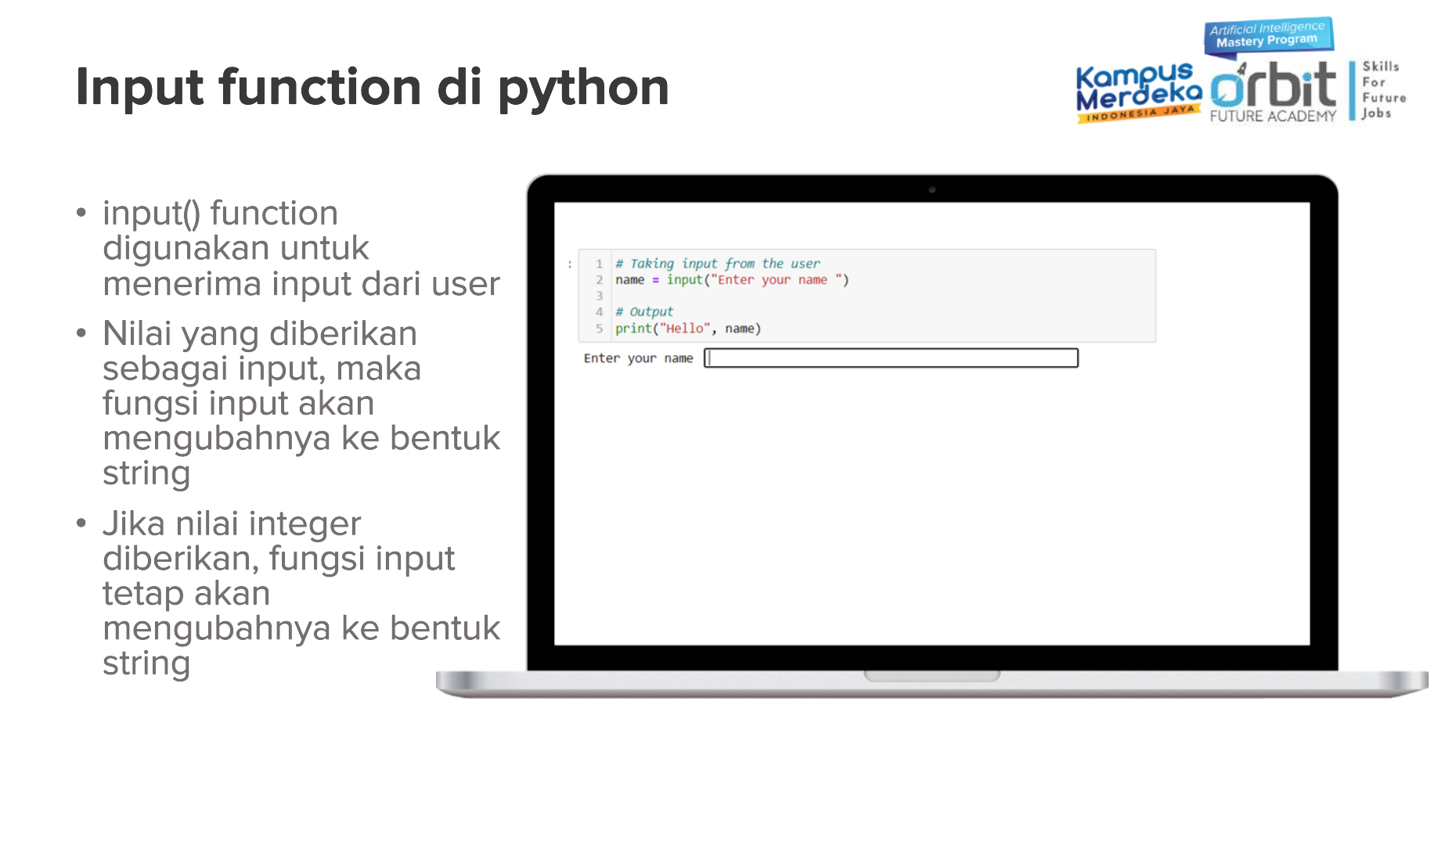

Slide 53
05
PENUTUP
RINGKASAN

Slide 54
RINGKASAN
Struktur data adalah cara untuk menyimpan data dalam bahasa pemrograman
Python memiliki lima tipe data primitif yang immutable yaitu integer, float, string, boolean, dan, complex
Python memiliki empat tipe data non primitif yaitu list, tuple, dictionary, dan set
Tuple bersifat immutable, sedangkan list, dictionary, dan set bersifat mutable
Tipe data primitif dapat dilakukan cast typing ke data primitif lainnya
Operasi di python digunakan untuk melakukan manipulasi data
Fungsi input dapat digunakan untuk menerima input dari pengguna

Slide 55
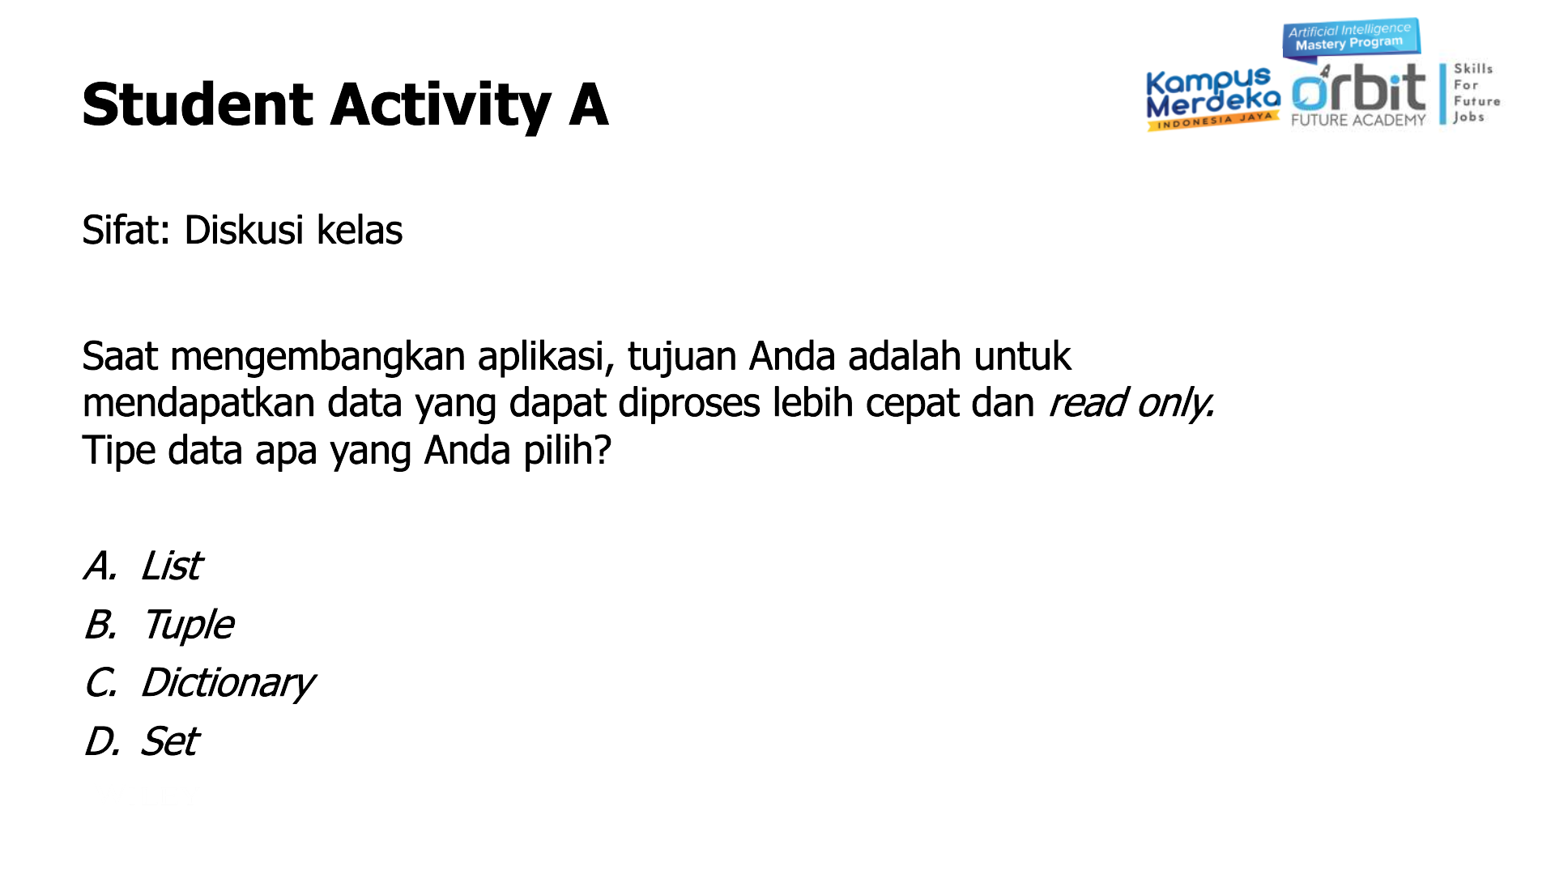

Slide 56
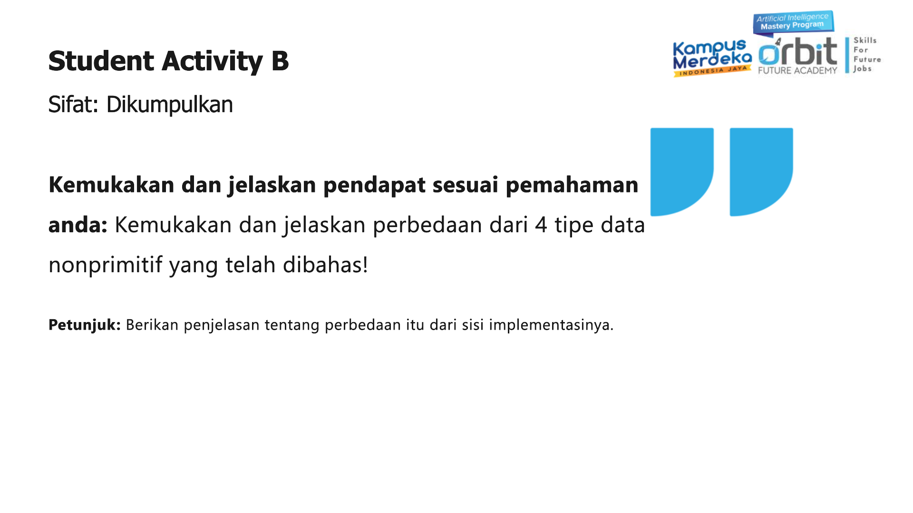

Slide 57
Terima kasihh

